Slide 1
INPC: Introducción a como catalogar el precio de un producto en una ciudad de la República Mexicana como “de precio competitivo”
Enrique Cerón López

Slide 2
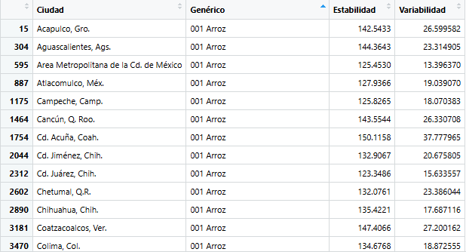
Estabilidad y Variabilidad del INPC
De las 55 ciudades y los 292 genéricos que fueron contempladas por INEGI; se cálculo el promedio histórico y la desviación estándar histórica. A estos datos se les nombraron como “Estabilidad” y “Variabilidad” respectivamente.
La estabilidad y variabilidad nunca son negativas.

Slide 3

Competitividad
La idea ahora es buscar para cada producto aquellas ciudades que cuenten con una estabilidad “fuerte” y una variabilidad “baja” y posteriormente poner especial atención en aquellos en los que al menos una de las tres ciudades de Hidalgo se encuentre. Siendo estas:
Pachuca de Soto
Tulancingo
Área Metropolitana de la Ciudad de México (incluye Tizayuca)
Para definir a una estabilidad como fuerte o a una variabilidad como baja naturalmente nos podemos fijar en aquellas que tengan valores bajos. En dicho caso, surge la pregunta
¿Qué valor o valores utilizar para poder decir “a partir de aquí se considera bajo”?

Slide 4
Propuestas
Para responder a la última pregunta se proponen dos posibles soluciones:
Opción 1.
Utilizar la media de la estabilidad y la media de la variabilidad por genérico.
Opción 2.
Generar un índice de la combinación ponderada de la estabilidad normalizada y la variabilidad normalizada por genérico y calcular la media del índice por genérico.

Slide 5
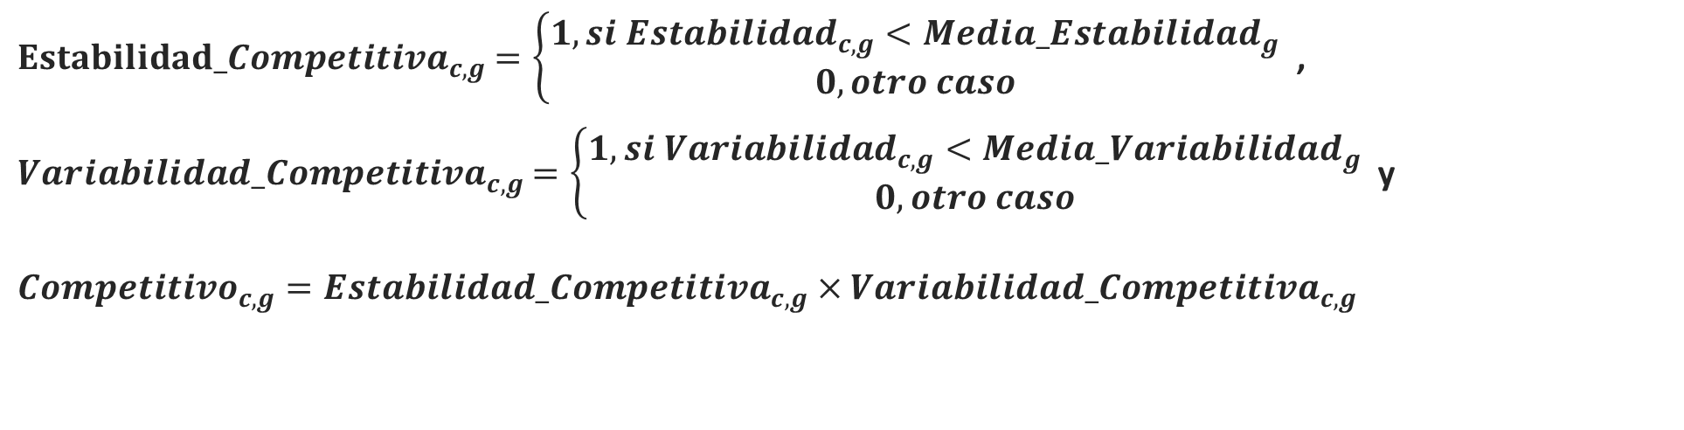

Opción 1. Desarrollo
Agrupamos a las ciudades por genérico, calculamos la media de la estabilidad y la media de la variabilidad y consideramos a aquellas ciudades que cumplan que ambos valores son menores estrictos que sus medias respectivas. De esta forma definimos para cada ciudad $c$ y cada genérico $g$
$Estabilidad_Competitiva_{c,g}$ $=\left\{\begin{aligned}1, si Estabilidad_{c,g}<Media_Estabilidad_{g} \\ 0, otro caso\end{aligned}\right.$ ,
$Variabilidad_Competitiva_{c,g}$ $=\left\{\begin{aligned}1, si Variabilidad_{c,g}<Media_Variabilidad_{g} \\ 0, otro caso\end{aligned}\right.$ y
j
$$Competitivo_{c,g}=Estabilidad_Competitiva_{c,g}×Variabilidad_Competitiva_{c,g}$$

Slide 6
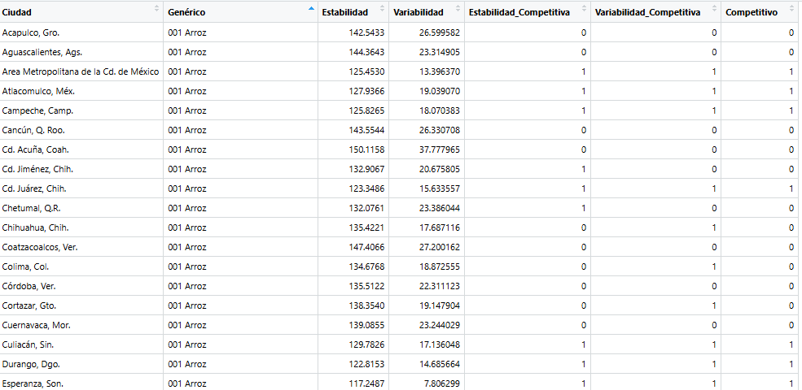
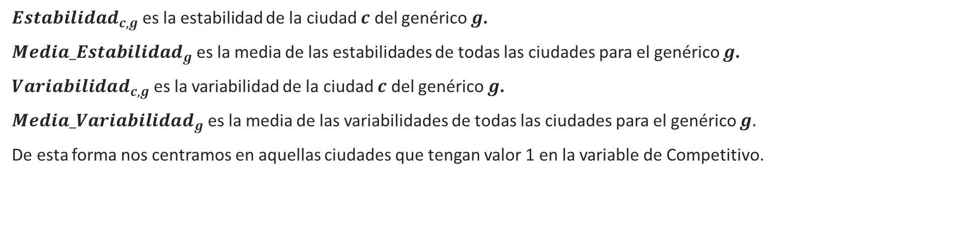
Opción 1. Desarrollo
$Estabilidad_{c,g}$ es la estabilidad de la ciudad $c$ del genérico $g$.
$Media_Estabilidad_{g}$ es la media de las estabilidades de todas las ciudades para el genérico $g$.
$Variabilidad_{c,g}$ es la variabilidad de la ciudad $c$ del genérico $g$.
$Media_Variabilidad_{g}$ es la media de las variabilidades de todas las ciudades para el genérico $g.$
De esta forma nos centramos en aquellas ciudades que tengan valor 1 en la variable de Competitivo.
Algunas ciudades con todos sus valores para el genérico “001 Arroz”.

Slide 7
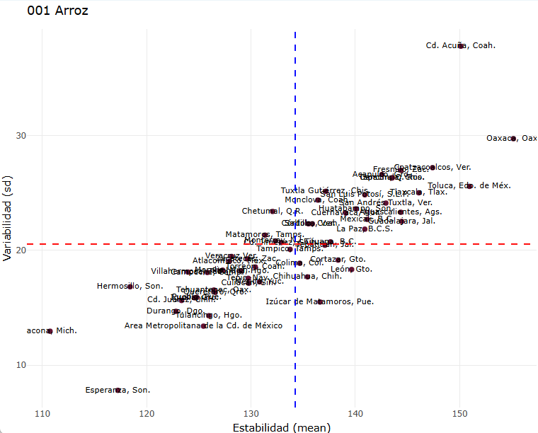
Opción 1. Resultados
Visualmente lo podemos ver al graficar las ciudades como puntos de coordenadas (Estabilidad, Variabilidad) colocar las rectas que corresponden a las medias de cada coordenada (azul para estabilidad y roja para variabilidad) y ver aquellas que caigan sobre el cuadrante inferior izquierdo.
Gráfica de los datos para el genérico “001 Arroz”.
23 ciudades entraron en el rango de interés, entre ellas las 3 ciudades de Hidalgo.

Slide 8
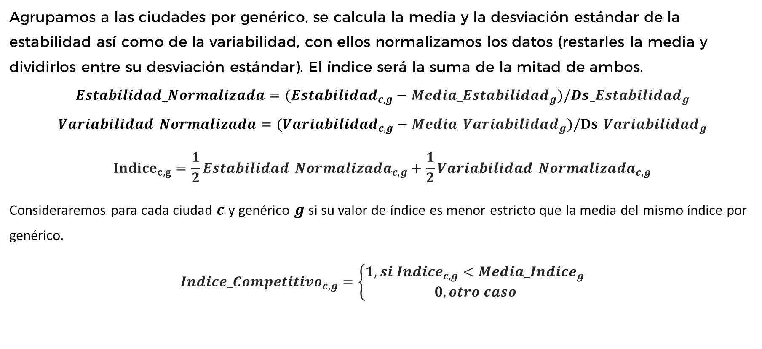
Opción 2. Desarrollo
Agrupamos a las ciudades por genérico, se calcula la media y la desviación estándar de la estabilidad así como de la variabilidad, con ellos normalizamos los datos (restarles la media y dividirlos entre su desviación estándar). El índice será la suma de la mitad de ambos.
$$Estabilidad_Normalizada=(Estabilidad_{c,g}−Media_Estabilidad_{g})/Ds_Estabilidad_{g}$$
$$Variabilidad_Normalizada=(Variabilidad_{c,g}−Media_Variabilidad_{g})/Ds_Variabilidad_{g}$$
$${Indice}_{c,g}=\frac{1}{2}Estabilidad_{Normalizada}_{c,g}+\frac{1}{2}Variabilidad_{Normalizada}_{c,g}$$
Consideraremos para cada ciudad $c$y genérico $g$ si su valor de índice es menor estricto que la media del mismo índice por genérico.
$${Indice_Competitivo}_{c,g}=\left\{\begin{aligned}1, si Indice_{c,g}<Media_Indice_{g} \\ 0, otro caso\end{aligned}\right.$$

Slide 9
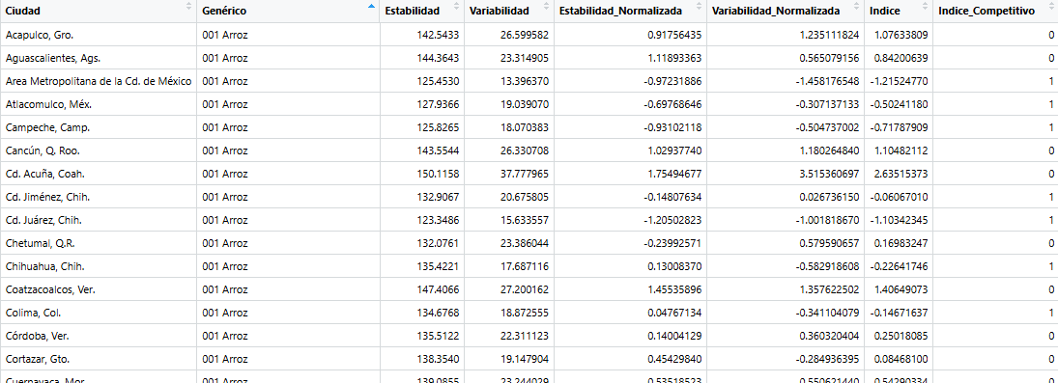
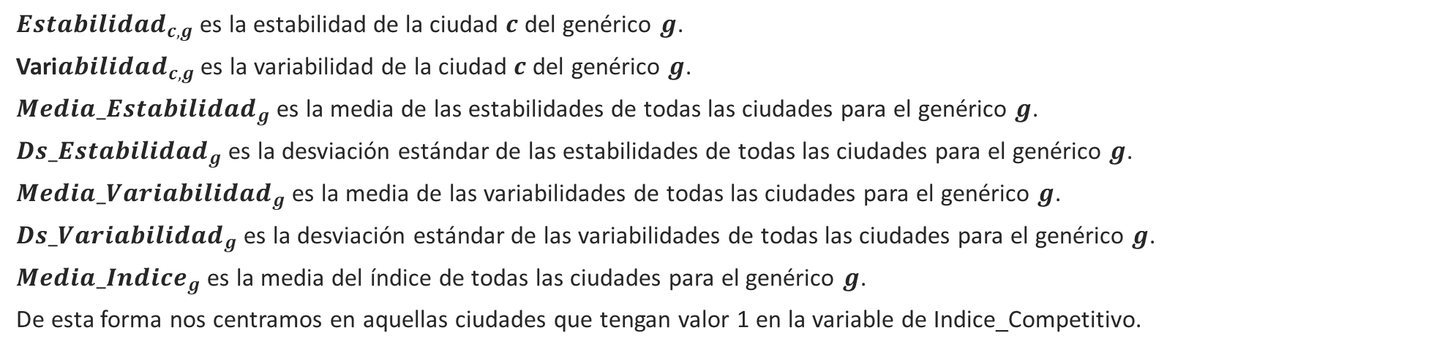
Opción 2. Desarrollo
$Estabilidad_{c,g}$ es la estabilidad de la ciudad $c$ del genérico $g$.
Vari$abilidad_{c,g}$ es la variabilidad de la ciudad $c$ del genérico $g$.
$Media_Estabilidad_{g}$ es la media de las estabilidades de todas las ciudades para el genérico $g$.
$Ds_Estabilidad_{g}$ es la desviación estándar de las estabilidades de todas las ciudades para el genérico $g$.
$Media_Variabilidad_{g}$ es la media de las variabilidades de todas las ciudades para el genérico $g$.
$Ds_Variabilidad_{g}$ es la desviación estándar de las variabilidades de todas las ciudades para el genérico $g$.
$Media_Indice_{g}$ es la media del índice de todas las ciudades para el genérico $g$.
De esta forma nos centramos en aquellas ciudades que tengan valor 1 en la variable de Indice_Competitivo.
Algunas ciudades con todos sus valores para el genérico 002 Arroz

Slide 10
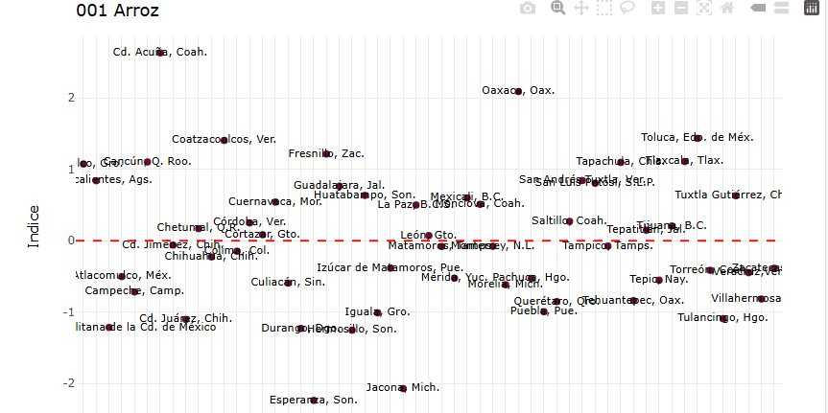
Opción 2. Resultados
Se puede visualizar al graficar las ciudades por el valor de su índice, colocar la recta que corresponden al promedio del índice (línea roja) y ver aquellas que caigan por debajo de ella.
El eje horizontal no es importante, se graficaron en dos dimensiones para facilitar la visualización.
Gráfica de los datos para el genérico “001 Arroz”.
29 ciudades entraron en el rango de interés, entre ellas las 3 ciudades de Hidalgo.

Slide 11
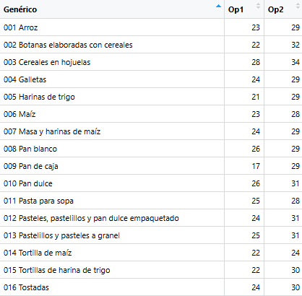
Comparación de resultados (Ubicuidad)
Si bien ambas propuestas son válidas, al calcular la ubicuidad (cuántas ciudades cuentan con un precio competitivo para cada genérico) existe una diferencia clara; la segunda opción siempre toma más ciudades para cada genérico.
Cuadro comparativo de ubicuidad para algunos genéricos.
En la segunda columna vemos los resultados de la opción 1 y en la tercera los de la opción 2.

Slide 12

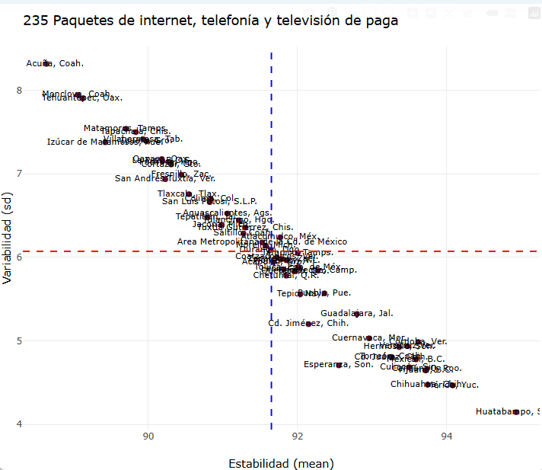
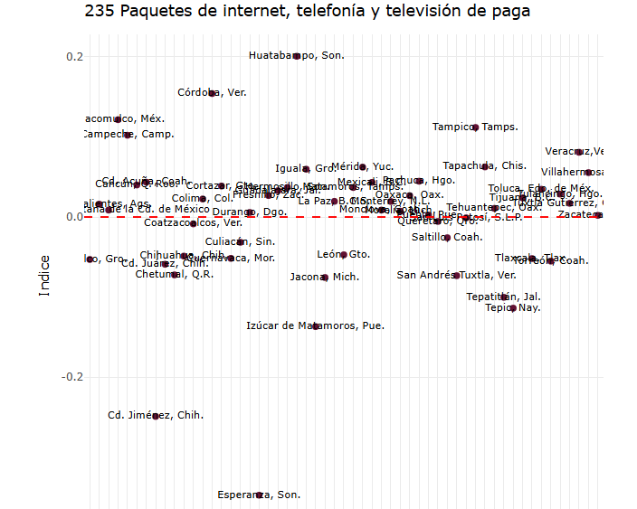
Comparación de resultados (Ubicuidad)
Tenemos un caso del genérico “235 Paquetes de internet, telefonía y televisión de paga” donde la opción 1 excluye a todas las ciudades mientras que la opción 2 toma 20.
Gráficas para “235 Paquetes de internet, telefonía y televisión de paga”. La opción 1 no contempla ninguna ciudad peor la de opción 2 incluye a 20 ciudades.

Slide 13
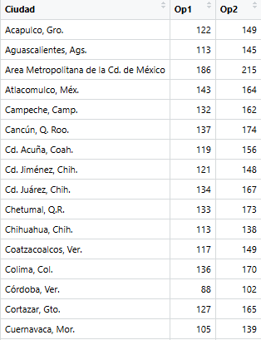
Comparación de resultados (Diversidad)
De la misma forma, al calcular la diversidad (cuántos genéricos cuentan con un precio competitivo para cada ciudad) la segunda opción siempre toma más genéricos para cada ciudad.
Cuadro comparativo de diversidad para algunas ciudades.
En la segunda columna vemos los resultados de la opción 1 y en la tercera los de la opción 2.

Slide 14

Comparación de resultados (Ubicuidad)
Para las tres ciudades de interés podemos ver su diversidad. Sin embargo su posición entre las ciudades con mas genéricos de precios competentes depende de la opción que elijamos, salvo Área Metropolitana de la Cd. de México, que en ambos casos es la primera.
1
Diversidad de las tres ciudades de Estado de Hidalgo que fueron
contempladas

Slide 15
Conclusión
La opción 1 me gusta más.

Slide 16

Conclusiones

